Slide 1
Prikkelbare darm syndroom
Rachel van Eijk
MDL-arts

Slide 2
Prikkelbare darm syndroom (PDS)
Wat is het?
Hoe krijg je het?
Wie heeft het?
De vijf gouden regels van PDS

Slide 3
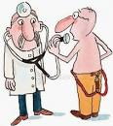
Prikkelbare darm syndroom – Wat is het?
Roept u maar!
Notes:
Klachtenpresentatie heel divers, afhankelijk van de lokalisatie: meestal diarree en slijm en bloed bij de ontlasting. Soms alleen pijn (bij Crohn als het probleem in de dunnedarm zit/ileocoecaalhoek)
Algehele malaise en extra-intestinale symptomen zoals gewrichtsklachten, aften en huidafwijkingen komen ook vaak voor.
Diagostiek: ontstekingswaarden in lab, feces calprotectine (maat voor darmontsteking), endoscopie met biopten, beeldvorming
Calprotectine is een ontstekings remmend eiwit dat vrij komt wanneer bepaalde witte bloedcellen (neutrofiele granulocyten) sterven

Slide 4
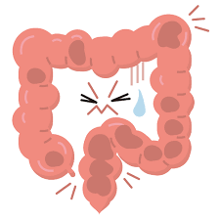
PDS - Wat is het?
buikpijn,
buikkrampen,
problemen met de ontlasting,
een opgezette buik,
winderigheid,
diarree,
verstopping,
onregelmatige ontlasting.

Slide 5
Prikkelbare darm syndroom
Rome IV criteria (mei 2016)
  Terugkerende buikpijn, minimaal 1 dag per week gedurende de laatste 3 maanden, geassocieerd met 2 of meer van de volgende criteria:
    1. gerelateerd aan de ontlasting
    2. geassocieerd met een verandering in ontlastingsfrequentie
    3. Geassocieerd met een verandering in de vorm (aspect) van de ontlasting.
  Verschillende types afhankelijk van het ontlastingspatroon:
    PDS-D: diarree staat op de voorgrond
    PDS-C: obstipatie/constipatie staat op de voorgrond
    PDS-M: mixed type, afwisselend obstipatie en diarree

Slide 6
PDS – hoe krijg je het?

Slide 7
PDS - oorzaken
Verstoring communicatie hersenen en darm (gut-brain axis)
Beschadiging van de darmwand
Samenstelling van de darmbacteriën

Slide 8
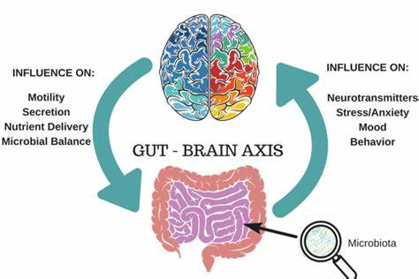
PDS - oorzaken
Verstoring communicatie hersenen en darm (gut-brain axis)
  Signaaloverdracht darm-hersenen-darm te sterk
  Serotonine speelt een belangrijke rol bij het doorsturen van boodschappen tussen de darmen en hersenen.
    Het wordt voor 90% in de darmen aangemaakt.
    Serotonine is betrokken bij het afwisselend aan spannen en ontspannen van de darm om voedsel voort te bewegingen. Bij verstoring van de aanmaak onregelmatige en wisselende bewegingen
    Ook aanmaak in de hersenen, betrokken bij regulatie stemming en eetlust. Hierdoor mogelijk relatie tussen stress en darmklachten

Slide 9
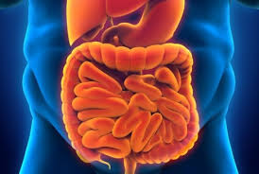
PDS - oorzaken
Beschadiging van de darmwand
  Darmwand beschermt lichaam tegen invloeden vanuit ontlastingsstroom
  Beschadiging bijvoorbeeld door ontsteking of infectie
    Binnendringen schadelijke bacteriën of stoffen
    Verandering van het microbioom
    Beschadiging van zenuwvezels darmwand

Slide 10
PDS - oorzaken
Samenstelling van de darmbacteriën
  Gezond microbioom beschermt tegen ziekte en helpt de spijsvertering
  Microbioom PDS patiënten verschilt met die van gezonde mensen.
  Bij een ongebalanceerd microbioom kunnen klachten ontstaan als obstipatie of diarree.
  Oorzaken verstoring balans:
    Medicijnen, zoals antibiotica, laxeermiddelen en maagzuurremmers
    een infectie of een ziekte
    de behandeling van een ziekte, zoals bestraling of een operatie
    het voedingspatroon heeft veel invloed op de samenstelling van de darmflora . Het is nog niet precies duidelijk welke voeding welke invloed heeft

Slide 11
PDS-wie heeft het
Geen test beschikbaar om PDS aan te tonen
Diagnose per exclusionem ofwel een “positieve” diagnose (typisch klachten patroon en niet op basis van aanvullend onderzoek)
Goede anamnese om “red flags” te ontdekken

Slide 12

PDS- rode vlaggen
Alarmsymptomen:
  Leeftijd ontstaan boven de 50 jaar
  Rectaal bloedverlies
  Plotseling veranderd defecatiepatroon > 2 weken
  Nachtelijke diarree
  Onverklaarbaar gewichtsverlies
  Bloedarmoede
  Koorts
  Familieanamnese

Slide 13
PDS-diagnostiek
De fecaal immunochenische test (FIT iFOBT; ter uitsluiting van maligniteiten) wordt afgeraden bij patiënten met (vermoeden van) PDS
Laagdrempelig aanvullend onderzoek naar coeliakie bij patiënten met PDS-D of PDS-M of een eerstegraads familielid met coeliakie (ongeacht type PDS klachten) wordt aangeraden.

Slide 14
PDS-coloscopie
Niet zinvol bij patienten die geen alarmsymptomen hebben en/of een negatieve calprotectine test (afkapwaarde <100)
Overweeg aanvullende diagnostiek waaronder coloscopie bij patiënten met kenmerken die een andere aandoening waarschijnlijker maken dan PDS als oorzaak van de klachten
  Calprotectine >100
  Een of meerdere alarmsymptomen:
    Rectaal bloedverlies
    Plotseling veranderd defecatiepatroon > 2 weken
    Nachtelijke diarree
    Onbedoeld en onverklaard gewichtsverlies
    Begin klachten >50 jaar
    Eerste graads familieleden met IBD, coeliakie of CRC/ovarium/endometriumca <70 jaar

Slide 15

PDS de 5 gouden regels

Slide 16
PDS – Regel 1
Gebruik de positieve diagnose
  Bespreek de Rome IV criteria
  Communiceer de diagnose met de patient tijdens het eerste consult
  Je bereikt snellere en effectievere therapie op deze manier

Slide 17
PDS – Regel 2
Beperk de mate van onderzoeken:
  Zoek naar rode vlaggen
  Denk aan de 4 Cs:
    Calprotectine
    C-reactive potein (CRP)
    Coeliakie sceening
    Colonoscopie
  Realiseer je dat de opbrengst van diagnostiek zeer gelimiteerd is in de afwezigheid van alarmsymptomen.

Slide 18
PDS – Regel 3
Bespreek de angsten van de patiënt (en je eigen onzekerheden)
  Identificeer wat de patiënt gelooft over zijn symptomen en bespreek misverstanden
  Stel de patiënt gerust door hun symptomen te valideren in plaats van af te schrijven (zeg niet: het is “maar” PDS)

Slide 19
PDS – regel 4
Leg de patiënt uit wat de darm-hersen as is
  Leg uit hoe viscerale hypersensitiviteit kan leiden naar pijnsymptomen en hoe bepaalde factoren zoals stress en hyperwaakzaamheid de klachten kan verergeren

Slide 20
PDS – regel 5
Bespreek met patiënt de verschillende behandelopties
  Benadruk shared decision making en patient empowerment
  Geef sturing aan de patiënt om samen een behandelplan te maken afhankelijk van de predominante symptomen en de wensen van de patiënt.

